Slide 1
第四章
资本主义的形成及其本质
《马克思主义基本原理概论》

Slide 2
教学目的和要求
运用马克思主义的立场、观点、方法，准确认识资本主义生产方式的内在矛盾，深刻理解资本主义经济制度的本质，正确把握社会化大生产和商品经济运动的一般规律，正确认识和把握资本主义政治制度和意识形态的本质。

Slide 3
教学要点
私有制基础上商品经济的基本矛盾
劳动价值论及其意义
资本原始积累
剩余价值论及其意义
资本主义基本矛盾与经济危机
资本主义政治制度的特点和本质
资本主义意识形态的特点和本质

Slide 4
第一节 商品经济和价值规律

Slide 5
马克思主义不仅揭示了人类社会发展的一般规律，而且揭示了资本主义社会发展的特殊规律。特别是马克思的劳动价值论和剩余价值论，科学揭示了资本主义生产方式的本质和资本主义剥削的秘密，为我们透视资本主义政治和文化的本质、把握资本主义的历史命运奠定了坚实的基础。

Slide 6
一、商品经济的形成和发展
（一）商品经济产生的历史条件
1. 何谓商品经济？
商品经济作为自然经济的对立物，是以交换为目的 而进行生产的经济形式
2. 商品经济产生的历史条件
（1）社会分工的出现
社会劳动划分和独立化为不同的部门和行业
（2）生产资料和劳动产品属于不同的所有者
产品的生产和交换采取商品生产和商品交换的形式

Slide 7
（二）商品的二因素和生产商品的劳动二重性
1. 商品
商品是用来交换的能满足人们某种需要的劳动产品。
2. 商品的二要素
（1）使用价值
使用价值是指商品能满足人们某种需要的属性，即商品的有用性。
（2）价值
价值是凝结在商品中的无差别的一般人类劳动，即人类脑力和体力的耗费。
（3）使用价值和价值的对立统一

Slide 8

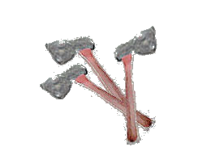
（4）使用价值、价值、交换价值之间的关系
交换价值
1 : 3
交换价值是两种不同使用价值相互交换的量的关系或比例
使用价值是交换价值的物质承担者
价值是交换价值的基础，交换价值是价值的表现形式
决定商品交换的比例的，不是商品的使用价值，而是价值

Slide 9
3、生产商品的劳动二重性
（1）具体劳动和抽象劳动
具体劳动指生产一定使用价值的具体形式的劳动
抽象劳动指撇开一切具体形式的无差别的一般人类劳动
（2）具体劳动和抽象劳动是同一劳动的两种规定。
劳动
对立统一
具体劳动
抽象劳动
自然属性
同一时空
社会属性

Slide 10
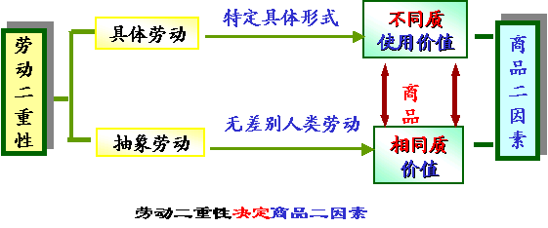
（3）劳动二重性决定商品二因素
生产商品的具体劳动形成商品的使用价值，而抽象劳动形成商品的价值。所以，劳动的二重性决定了商品的二因素。

Slide 11

（三）商品价值量的决定
1. 商品的价值量
商品的价值既然是指凝结在商品中的一般人类劳动，那么商品的价值量就由生产商品所耗费的劳动量来决定，而劳动量则按劳动时间来计量。
（1）个别劳动时间与社会必要劳动时间
个别劳动时间：劳动者个体制造某种使用价值所需要的劳动时间。
社会必要劳动时间：在现有的社会正常的生产条件下，在社会平均的劳动熟练程度和劳动强度下制造某种使用价值所需要的劳动时间。
社会必要劳动时间随着劳动生产率的变化而变化
决定商品价值量的，不是生产商品的个别劳动时间，只能是社会必要劳动时间。

Slide 12
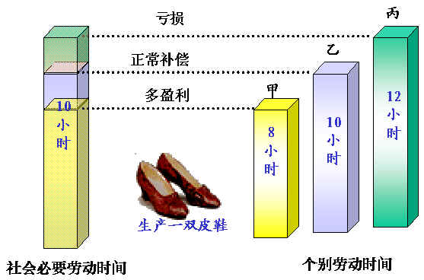
社会必要劳动时间决定商品的价值量

Slide 13

（２）简单劳动和复杂劳动
简单劳动：指不需要经过专门训练和培养的一般劳动者都能从事的劳动
复杂劳动：指需要经过专门训练和培养，具有一定文化知识和技术专长的劳动者所从事的劳动
复杂的劳动等于自乘的或多倍的简单劳动
形成商品价值量的劳动，是以简单劳动为尺度的。
复杂劳动和简单劳动的换算关系

Slide 14
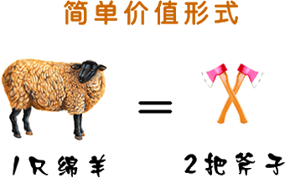
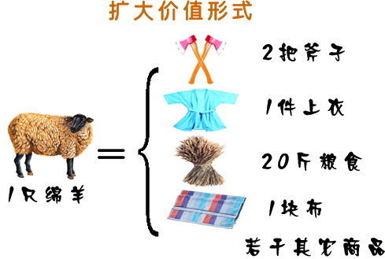
（四）价值形式的发展与货币的产生
1. 价值形式的发展和货币的产生
简单价
值形式
扩大价
值形式
一般价
值形式
货币价
值形式

Slide 15
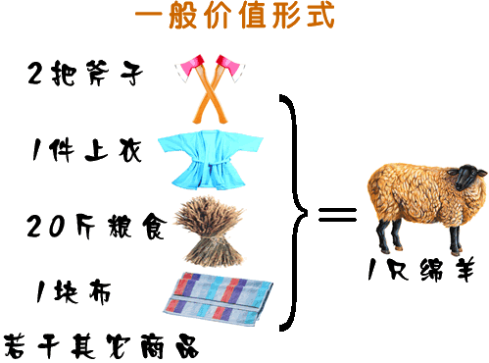

Slide 16
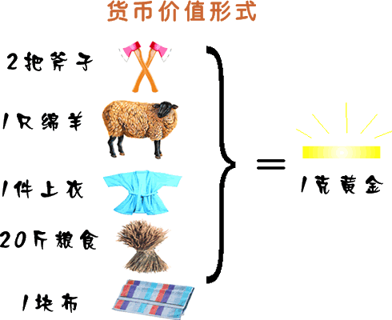

Slide 17
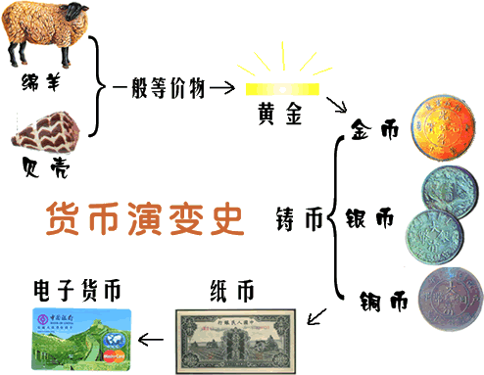

Slide 18
2. 货币的本质
货币是一种商品，它与普通商品一样，也具有使用价值和价值。
货币不是普通的商品，而是固定地充当一般等价物的特殊商品。
货币的这种一般等价物作用使商品生产者之间的社会生产关系必须通过货币才能表现出来。
货币的本质
货币是固定地充当一般等价物的特殊商品，体现着商品生产者之间的社会经济关系

Slide 19
3. 货币的职能
货币的职能
价值尺度
价值尺度
价值尺度
流通手段
流通手段
贮藏手段
支付手段
世界货币

Slide 20
二、价值规律及其作用
（1）价值规律的内容和要求
商品的价值量由生产商品的社会必要劳动时间决定，商品交换以价值量为基础，按等价交换的原则进行
（2）价值规律的表现形式
商品的价格围绕着商品的价值自发地上下波动，时高时低。但从长期来看，商品的平均价格和价值是相一致的

Slide 21
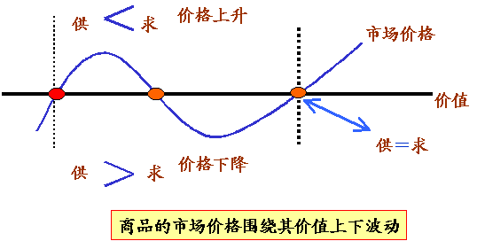

Slide 22
（3）价值规律的积极作用
自发地调节生产资料和劳动力在社会各生产部门之间的配置
刺激商品生产者改进技术，提高劳动生产率，促进社会生产力的发展
自发地调节社会收入的分配
（4）价值规律的消极后果
可能导致垄断的发生，阻碍技术的进步
可能引起商品生产者的两极分化
可能出现比例失调的状况，造成社会劳动的浪费

Slide 23
（三）私有制基础上商品经济的基本矛盾
1. 在私有制为基础的商品经济中，商品生产者的劳动包含着两重性
（1）它既是具有社会性质的社会劳动，由社会分工所决定，属于社会总劳动的一部分
（2）它又是具有私人性质的私人劳动，由生产资料私有制所决定，按自己的利益和要求进行

Slide 24
2.私人劳动和社会劳动的矛盾构成私有制商品经济的基本矛盾
（1）它决定着商品经济的本质及其发展过程
商品经济的交换本质取决于私人劳动和社会劳动的转换
(2）它是商品经济的其他一切矛盾的基础
商品的二因素：使用价值和价值的矛盾
↑（决定）
生产商品的劳动的二重性：具体劳动和抽象劳动的矛盾
↑（决定）
商品生产者劳动的两重性：私人劳动和社会劳动的矛盾
（3）它决定着商品生产者的命运
商品生产者经济利益的实现取决于私人劳动能否转化为社会劳动

Slide 25
3、私人劳动和社会劳动的矛盾在资本主义制度下的发展
如前所述，在私有制商品经济条件下，私人劳动和社会劳动之间的矛盾是私有制商品经济的基本矛盾。
当人类社会发展到资本主义阶段，这种矛盾便进一步发展成为资本主义的基本矛盾 — 生产资料的资本主义私人占有和生产社会化之间的矛盾。
-

Slide 26
四、科学认识马克思劳动价值论
马克思的劳动价值论是马克思主义政治经济学的基石。
劳动创造价值是揭示资本主义生产方式本质的理论基础。
只有在科学的劳动价值论的基础上才可能产生剩余价值理论，也才可能形成马克思主义的政治经济学理论体系。

Slide 27
（一）马克思劳动价值论的理论意义
和实践意义
1. 扬弃了英国古典政治经济学的观点，为剩余价值论的创立奠定了基础。
马克思劳动价值论的最大贡献是创立了劳动二重性理论。它第一次确定了什么样的劳动形成价值，为什么形成价值以及怎样形成价值，为揭示剩余价值的真正来源，创立剩余价值理论奠定了基础。
2. 揭示了商品经济的一般规律，为社会主义市场经济发展提供了理论指导。
马克思劳动价值论所包含的关于价值的本质和价值规律的理论，关于货币的本质及功能的理论等，都是对商品生产、商品交换和市场经济发展最一般规律的揭示，具有重要的现实指导意义

Slide 28
（二）深化对马克思劳动价值论的认识
1. 深化对创造价值的劳动的认识，对生产性劳动作出新的界定
生产性劳动应包括大部分非物质生产领域的服务性劳动
2. 深化对科技人员、经营管理人员在社会生产和价值创造中所 起作用的认识。
应充分肯定他们在价值创造中付出的较高层次的复杂劳动
3. 深化对科技、知识、信息等新的生产要素在财富和价值创造中的作用。
这些要素在提高生产效率、促进生产力发展、增加使用价值等方面起重要作用
4. 深化对价值创造与价值分配关系的认识。
生产领域的价值创造是前提，但价值分配还取决于生产资料所有制关系

Slide 29
第二节 资本主义经济制度的本质

Slide 30
一、资本主义经济制度的产生
社会形态的演进和更替，是生产力与生产关系、经济基础与上层建筑矛盾发展的必然结果。在漫长的历史发展进程中，人类社会历经原始社会、奴隶社会和封建社会，进入资本主义社会。

Slide 31
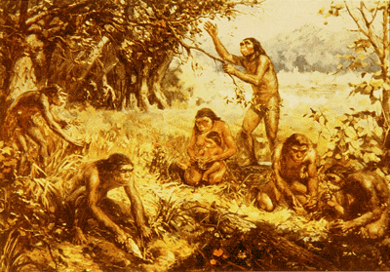
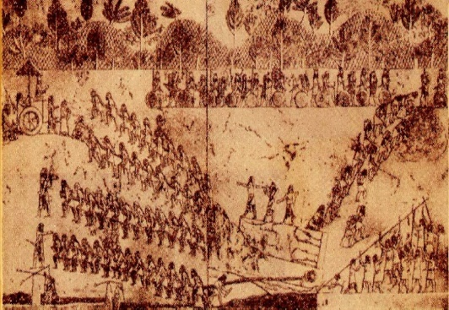
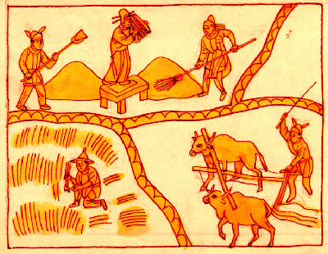
（一）前资本主义社会形态的演进和更替
原始社会
奴隶社会
封建社会

Slide 32
（二）资本主义生产关系的产生
资本主义萌芽于14世纪末15世纪初，随着生产力的不断发展及封建社会后期商品经济规模的扩大而出现，其途径有两个：
1. 从小商品经济分化出来
2. 从商人和高利贷者转化而来

Slide 33
（三）资本的原始积累
1. 何谓“资本原始积累”
生产者与生产资料相分离，货币资本迅速集中在少数人手中的历史过程
2. 资本原始积累的途径
（1）对内用暴力手段剥夺农民的土地
（2）对外用武力方式掠夺殖民地的财富
“绵羊本来是很驯服的，所欲无多，现在它们却变得很贪婪和凶狠，甚至要把人吃掉，它们要踏平我们的田野、住宅和城市”。 ———托马斯·莫尔 《乌托邦》

Slide 34
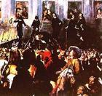
（四）资本主义生产方式的确立
1. 资产阶级夺取国家政权的政治革命
2. 机器大工业代替工场手工业的产业革命
英国资产阶级革命的胜利

Slide 35
二、劳动力成为商品与货币转化为资本
（一）劳动力成为商品的基本条件
劳动力是指人的劳动能力，是人的体力和脑力的总和
两个基本条件：
(1) 劳动者具有人身自由，能够把自己的劳动力当作自 己的商品来支配；
(2) 劳动者丧失一切生产资料和基本生活来源，除了自身的劳动力以外一无所有，只有靠出卖劳动力为生

Slide 36
（二）劳动力商品的特点与货币转化为资本
1. 劳动力商品的价值
劳动力商品的价值，是由生产和再生产劳动力这种特殊商品所耗费的社会必要劳动时间决定的。
生产劳动力商品的社会必要劳动时间，实际上是生产维持劳动力生存所需要的生活资料的社会必要劳动时间。

Slide 37
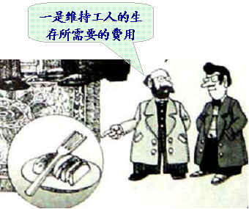
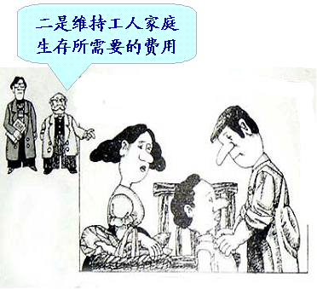
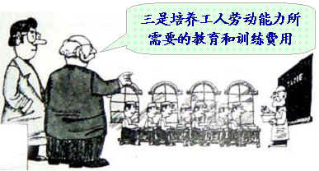
劳动力商品的
价值主要由三
部分构成

Slide 38
2. 劳动力商品的使用价值
劳动力的使用价值是指劳动力的使用，即劳动。
劳动是价值和剩余价值的源泉。
劳动力在使用过程中，不仅能创造价值，而且能够创造出比自身价值更大的价值,即剩余价值
3. 劳动力商品的特点
劳动力商品的价值和使用价值不同于普通商品，它在消费过程（即使用过程或劳动过程）中能够创造出比自身价值更大的新的价值，即剩余价值

Slide 39
4. 货币转化为资本是由于货币购买的劳动力带来剩余价值
货币所有者购买劳动力之后，在消费它的过程中，不仅能收回其成本，而且能得到增殖。
一旦货币购买的劳动力带来剩余价值，这种货币就变成了资本。
在资本主义条件下，资本家购买的是雇佣工人的劳动力而不是劳动。劳动是劳动力商品的使用价值，它本身并不是商品。

Slide 40
二 资本主义所有制及其本质
（一）资本主义所有制的含义
1. 经济意义上的所有制
即事实上生产资料归谁所有、支配，并用以进行生产和分配。
2.法律意义上的所有制
即所有权，得到法律承认的所有制。
经济上的所有制是法律上的所有权的基础，前者靠后者得到保障、巩固和推广。

Slide 41
（二）资本主义所有制及其本质
1. 与以往的剥削制度不同，资本家与工人的关系不是完全占有，也不是人身依附，而是基于劳动者的完全的人身自由。资本家只能通过购买劳动力的方式，将出卖了劳动力的劳动者与生产资料结合在一起进行生产并取得剩余价值。在这里，生产资料和货币采取了资本的形式，生产资料的所有者成为资本家，资本家与劳动者之间的关系是资本雇佣劳动的关系。
2. 本质：资本家凭借对生产资料的占有，在等价交换原则的掩盖下，雇佣工人从事劳动，占有雇佣工人的剩余价值。

Slide 42
三、生产剩余价值是
资本主义生产方式的绝对规律
资本主义生产的直接目的和决定性动机，就是无休止地获取尽可能多的剩余价值。这种不以人的意志为转移的客观必然性就是剩余价值规律。

Slide 43
（一）剩余价值的生产过程和资本不同部分在其中的作用
1.资本主义生产过程的二重性
资本主义生产过程具有二重性：一方面是物质资料的生产过程；另一方面是剩余价值的生产过程，即价值增殖过程。资本主义生产过程是劳动过程和价值增殖过程的统一。

Slide 44
（1）物质资料的生产过程（劳动过程）
劳动过程包括三个要素：劳动者、劳动对象和劳动资料。劳动过程是劳动者通过有目的的活动，即运用劳动资料对劳动对象进行加工，改变自然界的物质形态，创造出满足人们某种需要的使用价值的过程。
资本主义劳动过程的特点是：工人在资本家监督下劳动，他们的劳动属于资本家；劳动产品全部归资本家所有
（2）价值增殖过程
价值增殖过程是超过一定点而延长了的价值形成过程。

Slide 45
劳动过程
购买10斤棉花， 价值的货币表现为10元
购买纱锭等其它劳动资料， 货币表现为2元
雇佣纺纱工人一天劳动力的价值（日工资） 货币表现为3元
在生产开始之前资本家共预付了 15元
假定工人在6个小时内将10斤棉花纺成棉纱，则由棉花和纱锭等其它劳动资料转移到棉纱中的旧价值为： 12元
工人在6个小时内创造出的新价值： 3元
棉纱的价值就是 15元

Slide 46
价值增殖过程
当资本家把雇佣工人的劳动时间延长到补偿劳动力价值所需要的时间以上，就能够生产出剩余价值。资本家剥削的秘密就在这里。
假定劳动时间延长一倍由６小时增加到12小时：
购买20斤棉花， 价值的货币表现为 20元
购买纱锭等其它劳动资料， 货币表现为 4元
资本家雇佣纺纱工人一天劳动力的价值是（日工资）： 3 元
预付 ＝27元
工人12小时创造的新价值，货币表现为6元 =30元
剩余价值为： 30－27＝3元
剩余价值是雇佣工人创造而被资本家无偿占有的超过劳动力价值的价值。

Slide 47
（2）马克思主义关于资本主义生产过程的基本观点
资本主义生产过程，既是劳动过程，又是价值增值过程，是两者的统一。价值增值是目的，劳动过程只是手段。
价值增值过程是超过一定点的价值形成过程。这个过程既有旧价值的转移，又有新价值的创造。只有工人的抽象劳动凝结到产品中形成新价值。
在剩余价值的生产上，劳动力商品的特殊的使用价值具有决定性的意义。劳动力的使用创造的价值和劳动力本身的价值是两个不同的量，前者大于后者才会产生剩余价值，这就是价值增值的秘密。

Slide 48
2．不变资本与可变资本
资本是能够产生剩余价值的价值，资本不是物，而是具有物的形态的人与人之间的社会关系的体现。
依据生产资料和劳动力在剩余价值生产中的不同作用，生产资本划分为不变资本和可变资本
不变资本c是以生产资料形式存在的那部分资本，在剩余价值生产中，不发生价值量的变化。
可变资本v是以劳动力的形式存在的资本，在剩余价值生产中，劳动创造的新价值大于劳动力的价值，价值量发生了变化，价值增殖了，产生了剩余价值。
不变资本和可变资本的划分为揭露剩余价值的来源和资本剥削程度提供了依据。

Slide 49
剩余价值率：是反映资本家对工人剥削程度的概念
剩余价值率（m′ ）是剩余价值（m）与可变资本（v）之间的比率
m′= m / v
雇佣工人的工作日分为必要劳动时间和剩余劳动时间两部分，剩余价值率因而也可以用另一种形式来表示，即：
剩余劳动时间 剩余劳动
剩余价值率= ＝
必要劳动时间 必要劳动

Slide 50
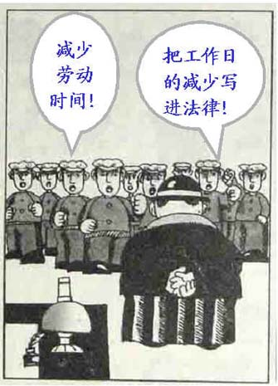
（二）生产剩余价值的两种基本方法
1. 绝对剩余价值的生产
在必要劳动时间不变的条件下，由于延长工作日，从而相应延长剩余劳动时间而进行的剩余价值生产。

Slide 51
2. 相对剩余价值的生产
在工作日长度不变的条件下，由于必要劳动时间缩短，从而剩余劳动时间相应延长而进行的剩余价值生产。
在资本主义社会，劳动生产率的提高，是通过个别资本家追逐超额剩余价值实现的。
超额剩余价值是：由于某些或个别资本主义企业首先采用了较好的技术和生产方法进行生产，使自己的商品个别价值低于社会价值，而多得的一部分剩余价值就是超额剩余价值。
超额剩余价值的获得，对个别企业说，是一种暂时的现象。当它所采用的新技术被普遍采用后，这个部门的劳动生产率普遍提高，这种商品的社会价值也会随之下降，大多数资本家只能获得相对剩余价值。

Slide 52
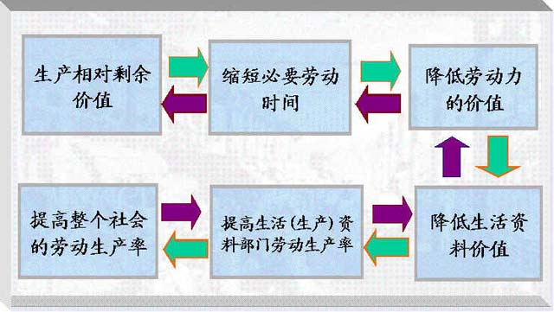

Slide 53
超额剩余价值与相对剩余价值的联系与区别
联系：超额剩余价值属于相对剩余价值的范畴，因为它也是通过缩短必要劳动时间相应延长剩余劳动时间而产生的。
区别：（1）超额剩余价值是个别资本家获得的，而相对剩余价值是整个资产阶级都能获得。
（2）个别资本家所获得的超额剩余价值是暂时的，而一旦全社会劳动生产率提高，整个资产阶级将长期稳定地获得相对剩余价值。
（3）超额剩余价值的获得不需要降低劳动力的价值和社会劳动生产率的提高，而相对剩余价值则是以降低劳动力价值和社会劳动生产率的提高为条件的。

Slide 54
（三）资本积累
从生产规模上来看，再生产分为简单再生产和扩大再生产。所谓的简单再生产就是：生产在原有的规模上重复。所谓的扩大再生产就是：生产在扩大了的规模上进行。
马克思分析再生产是从简单再生产开始的，因为简单再生产是扩大再生产的基础和出发点，是扩大再生产的组成部分，要分析资本主义再生产，必须从分析简单再生产开始。

Slide 55
1. 资本主义的简单再生产
简单在生产是资本家把剩余价值全部用于个人消费，使生产在原有规模上重复进行。
例如：有一个资本家有资本1万元，假定不变资本和可变资本的比例是8：2（他用其中的8000元购买生产资料，2000元购买劳动力），剩余价值率为100%。生产结束后全部产品的价值是：
8000c + 2000v + 2000m = 12000
这其中有2000元的剩余价值，而简单的再生产是资本家把这2000元的剩余价值全都用于个人消费，使下一次生产仍然原来的1万的基础进行。

Slide 56
2. 资本主义的扩大再生产
资本主义再生产的特点是扩大再生产，即资本家把剩余价值的一部分作为追加资本，使生产在扩大的规模上重复进行。
假定有一个资本家有资本1万元，不变资本和可变资本的比例是8：2（他用其中的8000元购买生产资料，2000元购买劳动力），剩余价值率为100%。第一年生产结束后全部产品的价值是：
8000c + 2000v + 2000m = 12000

Slide 57
假定他从2000元的剩余价值中拿出1000元转化为资本，用来购买追加的生产资料和劳动力进行扩大再生产。假定追加的资本（1000元）的构成比例不变，还是8：2，剩余价值率也不变仍是100%。重新组合后第二年的生产结果是：
（8000c+800⊿c）+( 2000v+200⊿v) + 2200m = 13200
通过对资本主义扩大再生产的分析，可以使我们进一步认识资本主义剥削的实质。

Slide 58
3. 资本积累
（1）资本积累的定义
把剩余价值转化为资本，即剩余价值的资本化。
（2）资本积累的实质
资本家利用无偿占有的剩余价值，进行扩大再生产，从而进一步无偿占有更多的剩余价值

Slide 59
（3）影响资本积累的因素
对劳动力的剥削程度
社会劳动生产率的水平
随着社会劳动生产率的提高，单位商品的价值量必然下降，这就会产生几种有利于资本积累的情况：
第一，可以降低劳动力价值和增加相对剩余价值量，从而有利于增大资本积累数量。
第二，可以使资本家用同样数量的资本购买更多的生产资料和劳动力，榨取更多的剩余价值，以增大资本积累的数量。
第三，可以使资本家在不减少甚至增加自己个人消费的情况下，改变剩余价值分为积累基金和消费基金的比例，以增大积累基金。
第四，劳动生产率的提高，旧机器、设备的更新就会加快。
如果个别企业首先使用了新的机器设备，就可以获得超额剩余价值，
如果所有的企业都采用里新的机器和设备，则会增加相对剩余价值，这些都有利于增大资本积累数量。

Slide 60
所用资本和所费资本的差额
所用资本是指在生产过程中全部发挥作用的资本，所费资本是指生产中实际耗费掉的资本。
例如：一台机器的资本价值10000元，可使用5年，每年按磨损消耗转移到产品中的价值是2000元，全年所用资本和所费资本之间的差额是8000元。劳动资料的价值虽已部分转移，但它们的使用价值并没有减少，而是照常发挥作用。
预付资本总量的大小

Slide 61
4．资本有机构成
（1）资本的技术构成：反映生产技术水平的生产资料和劳动力的比例
（2）资本的价值构成：不变资本和可变资本的比例c:v
如：一台机器的价值是1000元，由一个工人操作，一个工人的工资是500元，资本价值构成就是2：1。

Slide 62
（3）资本有机构成
资本有机构成是由资本的技术构成决定而又反映技术构成变化的资本价值构成。
资本的价值构成是以资本的技术构成为基础并由技术构成决定的。一般说来，资本的技术构成发生变化，会引起资本的价值构成的变化；而资本价值构成的变化，通常会反映资本技术构成的变化。

Slide 63
4. 资本有机构成的提高对工人阶级的影响
（1）相对过剩人口的形成
在资本有机构成提高的情况下，随着资本积累的增加，资本对劳动力的需求相对减少，劳动力对资本的供应绝对增加，形成相对的过剩人口，这是资本主义生产方式所特有的人口规律。
资本有机构成的不断提高，表明在资本总额中不变资本部分日益增多，而可变资本部分则相对减少。
可变资本的这种相对减少，在劳动力价格不变的情况下，资本家对劳动力的需求，也会相对减少。

Slide 64
在资本积累的过程中，劳动力的供应不但没有减少，而且在增多。这是因为：
第一，机器的广泛应用和技术的进步，使劳动的操作变得简单了，妇女儿童大量的进入工厂工作，于是增加了劳动力的供给量；
第二，资本主义的竞争，资本的积聚和集中，使城乡大批小生产者和中小资本家破产，他们也变成了雇佣劳动者，劳动力的供给也会随之增加；
第三，大批新成长起来的劳动力（青年工人）源源不断地涌入劳动力市场。
总之，随着资本有机构成的提高，出现了两种完全对立的趋势：一方面，资本对劳动力的需求相对减少；另一方面，劳动力的供应却在迅速增加。其结果，不可避免地造成大批工人失业，形成资本主义的相对过剩人口。

Slide 65
（2）相对过剩人口是资本主义国家的产业后备军
相对人口过剩既是资本主义制度的必然产物，又是资本主义生产方式存在和发展的必要条件。因为，
第一，相对过剩人口的存在保证了资本对劳动力的需求。资本主义生产是在周期性的经济危机中进行的，资本对劳动力的需求也是周期性的摆动。
第二，相对过剩人口的存在，使整个工人阶级被强制束缚在绝对适合资产阶级剥削欲和统治欲的限度内。因为，大量的失业人员的存在，对在业人员和劳动力市场又是一种威胁，资本家经常以此强迫工人提高劳动强度和接受各种苛刻的剥削条件。

Slide 66
（3）资本积累的历史趋势－－剥夺者被剥夺！
资本主义生产方式是建立在剥夺小私有制的基础之上的。这种剥夺是历史的进步，它把个人的分散的生产资料转化为社会的积聚的生产资料，劳动成了社会化的劳动，因而推动了生产力的发展。然而剥夺的过程并没有结束。资本主义生产方式确立之后，随着生产社会化和资本主义竞争的发展，对私有者的进一步剥夺，就会采取新的形式。现在要剥夺的已经不是独立经营的劳动者，而是资本家剥夺资本家了。
用马克思的话来说：“这种剥夺是通过资本主义生产本身的内在规律的作用，即通过资本集中进行的。一个资本家打倒许多资本家”。剥夺的结果必然使资本主义生产方式的基本矛盾加剧（即生产社会化和资本主义私人占有制之间的矛盾），最终导致资产阶级自己被彻底剥夺。

Slide 67
（四）资本的循环周转与再生产
1. 产业资本循环的三个阶段和三种职能形式
资本循环是资本从一种形式出发，经过一系列形式的变化，又回到原来出发点的运动
产业资本是指投入物质生产部门（农业、工业、矿业、交通运输业、建筑业等）的职能资本。
产业资本的循环，就是指产业资本依次经过购买、生产、销售三个阶段，相应采取货币资本、生产资本、商品资本三种形态，实现价值增殖，最后又回到原来出发点的运动过程。

Slide 68
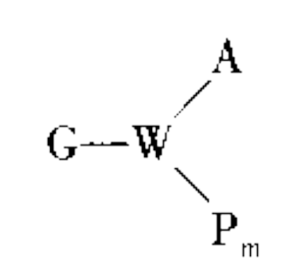
产业资本循环的第一阶段
第一阶段时是生产资料和劳动力的购买阶段，资本采取了货币资本的职能形式。
所谓的货币资本，就是货币形式表现的资本。而货币资本的职能是购买生产要素，为剩余价值生产准备条件。

Slide 69
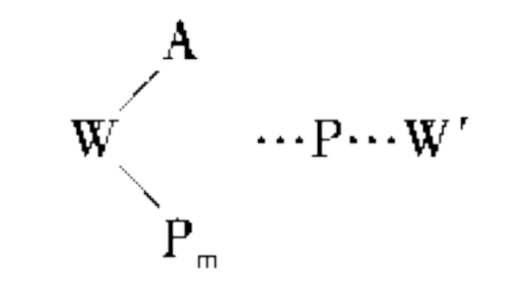
产业资本循环的第二阶段
第二阶段是将生产资料和劳动力结合在一起进行资本主义生产的阶段，在这一阶段中，资本采取了生产资本的职能形式。
所谓生产资本，就是以各种生产要素的形式存在的资本。生产资本的职能是生产出包含剩余价值的商品。

Slide 70
产业资本循环的第三阶段
第三阶段即售卖阶段，资本采取了商品资本的职能形式。
商品资本，就是以商品形式存在的资本。商品资本的职能是实现价值和剩余价值。
W ′ ── G ′ （增殖了的货币）

Slide 71
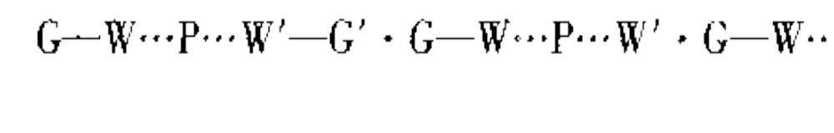
2、产业资本循环顺利进行的条件
空间上并存
时间上继起
互为前提互为条件

Slide 72
马克思关于资本循环的学说，进一步揭示了资本的本质和特点，丰富了资本的概念，资本不仅是带来剩余价值的价值，体现着一种特定的生产关系，而且资本还必须在不断地运动中才能实现价值增殖。
因此，马克思说：“资本只能理解为运动，而不能理解为静止物。”只有在不停顿地运动中才能把握资本的本质。

Slide 73
3、资本周转(周而复始不断进行的资本循环过程）
资本的循环不是一次行为，而是连续不断的过程。这种不断重复周而复始的资本循环过程，就是资本周转。
（1）资本循环与资本周转
联系：它们都是资本运动的形式。
区别：资本循环是从资本运动的连续性方面揭示价值增殖是怎样在产业资本的循环运动中发生和实现的。
资本周转则是从资本运动的速度方面揭示资本周转快慢对剩余价值生产的影响。

Slide 74
（2）资本周转时间
影响资本周转快慢的两个关键因素：资本周转时间、生产资本的固定资本和流动资本构成
资本周转时间，是指从一定量的预付资本形式开始，到它带来剩余价值回到它原来的形式为止所经历的时间。
资本周转时间的具体构成是：
① 资本的生产时间：资本周转通过生产领域所费的时间，包括劳动时间和非劳动时间
② 资本的流通时间：资本周转通过流通领域的时间，由两部分构成的：购买时间和销售时间

Slide 75
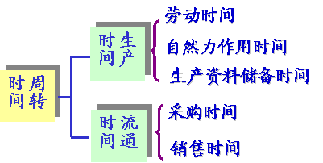
资本的周转

Slide 76
（3）生产资本的固定资本和流动资本构成及对资本周转速度的影响
固定资本
① 固定资本是以厂房、机器、设备等劳动资料形式存在的那部分生产资本。
② 从物质形态上看，在进行生产时，固定资本必须一次性全部付出，始终全部参加生产过程，并在多次生产过程中发挥作用。
③ 从价值形态上看，固定资本的价值不是一次性转移到产品中，而是按磨损程度，一部分一部分逐渐转移到新产品中，并随产品的出售陆续转化为货币，一部分一部分逐渐收回其价值。

Slide 77
流动资本
① 流动资本是以原料、燃料、辅助材料形式存在的和用于购买劳动力的那部分生产资本。
② 从物质形态上看，固定资本质参加一次生产过程便全部消耗掉。
③ 从价值形式上看，经过一次生产过程之后，固定资本的价值一次性地全部转移到新产品中。

Slide 78
厂房、机器等
价值逐次转移
固定资本
生产资料
生产资本
价值一次转移
原料、燃料等
流动资本
劳动力
一次收回
工资

Slide 79
固定资本和流动资本对预付资本总周转速度的影响
① 预付资本总周转速度与固定资本和流动资本的周转速度均成正比
② 预付资本总周转速度与固定资本在生产资本中所占比重成反比
③ 预付资本总周转速度与流动资本在生产资本中所占比重成正比

Slide 80
4．社会总资本再生产运动
（1）社会总资本运动
每个各自独立发挥资本职能的资本就是单个资本或个别资本
由相互联系相互依存的所有单个资本所组成的总和就是社会总资本
在资本主义社会里，各个单个资本在不断的循环和周转运动中形成的相互交错互为条件的资本运动总体，就是社会总资本运动。

Slide 81
（2）社会总资本再生产的核心问题
社会总资本再生产的核心问题
社会总产品的实现问题
价值补偿
实物补偿

Slide 82

价值补偿
指社会总产品各个组成部分的价值如何通过商品出售以货币形式回流，用于补偿在生产中预付的不变资本和可变资本，并要取得剩余价值

Slide 83
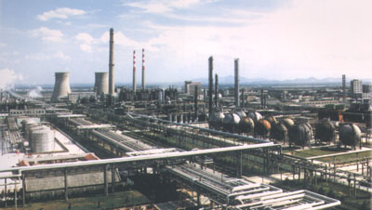
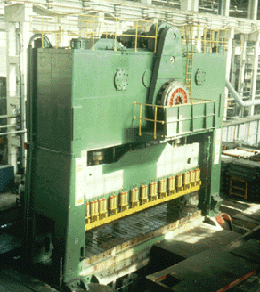

实物补偿
指社会总产品各个组成部分转化为货币以后，如何再进一步转化为再生产所需要的物质产品

Slide 84
（3）社会资本在生产的理论前提
不变资本( c )
社会总产品
价值形态
可变资本( v )
剩余价值( m )
生产资料（生产生产资料的部门为第一部类）
物质形态
生活资料（生产生活资料的部门为第二部类）

Slide 85
（4）社会总资本扩大再生产的条件
两大部类之间、社会生产和社会消费之间都必须保持规模和结构上的协调，社会再生产才能顺利进行，这是社 会经济运行的一般规律。
扩大再生产实现的条件 ：
Ⅰ（V ＋ ∆V ＋ ｍ／ｘ）＝Ⅱ（C ＋ ∆C）
第一部类原来的可变资本和追加的可变资本以及本部类资本家个人消费的剩余价值，三者之和应等于：第二部类原来的不变资本和追加的不变资本之和。

Slide 86
（五）工资与剩余价值的分配
1、工资是劳动力价值或价格的转化形式
劳动力是人的体力和智力的总和，只有劳动力才是商品，因为在出卖之前它就存在，而且它有价值。劳动力商品的价值是由生产、发展、维持和延续劳动力所必须的生活资料的价值来决定的。 所以，在市场上与资本家对立的，不是劳动，而是工人。工人出卖给资本家的只是自己的劳动力。
可见，工资不是劳动的价值或价格，而是劳动力价值或价格的转化形式，体现着资本家剥削雇佣工人的经济关系。工资表现为劳动的价值或价格，掩盖了资本主义剥削关系。

Slide 87
2、剩余价值的分配
（1）剩余价值转化为利润
剩余价值作为全部预付资本的产物时，m →p
关系：
剩余价值是利润的本质，利润是剩余价值的转 化形式
剩余价值是可变资本的产物，利润是全部预付资本产物
剩余价值转化为利润掩盖了剩余价值的真正来源

Slide 88

（2）剩余价值率转化为利润率
概念：剩余价值或利润与全部预付资本的比率
关系:
联系： 利润率是剩余价值率的转化形式，是同一m与不同分母量的比率。
区别： 质：前者反映剥削程度，揭示剩余价值真正来源， 后者表示 预付资本的增殖程度，掩盖剩余价值的真正来源。
量: 利润率总小于剩余价值率

Slide 89

（3）利润转化为平均利润
平均利润率的形成
利润率不同，等量资本不能获得等量利润，引起不同生产部门竞争
不同部门竞争的手段是资本转移，资本由利润率低的部门向利润率高的部门转移
部门之间竞争导致不同部门的利润率趋向平均化
平均利润率=社会剩余价值总额 / 社会总资本× 100%

Slide 90
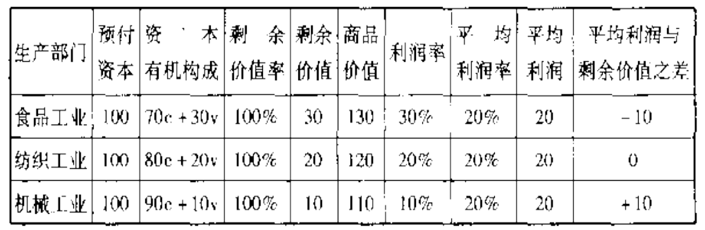
平均利润率的形成

Slide 91
1、平均利润形成是全社会的剩余价值在各部门的资本家之间重新瓜分的结果
2、各个部门所得的利润量与生产剩余价值不一致，但整个社会利润总量和剩余价值总量是相等的。
3、 进一步掩盖了资本主义剥削的秘密

Slide 92
（六）马克思剩余价值理论的意义
1. 剩余价值理论深刻揭露了资本主义生产关系的剥削本质，阐明了资产阶级与无产阶级之间阶级斗争的经济根源，指出了无产阶级革命的历史必然性。
2. 剩余价值论是马克思主义经济理论的基石，是无产阶级反对资产阶级、揭示资本主义制度剥削本质的锐利武器。由于唯物史观和剩余价值的发现，社会主义由空想变为科学。

Slide 93
三、资本主义的基本矛盾与经济危机
（一）资本主义基本矛盾
生产资料资本主义私人占有和生产社会
化之间的矛盾，是资本主义的基本矛盾。

Slide 94
（二）资本主义经济危机
  1. 经济危机的基本特征：生产相对过剩
2. 经济危机爆发的根源：资本主义基本矛盾
基本矛盾的表现：
（1）个别企业内部生产的有组织性和整个社会生产无政
府状态之间的矛盾
（2）生产无限扩大的趋势同劳动人民有支付能力的需求
相对缩小的矛盾

Slide 95

3.资本主义经济危机的周期性：
爆发 —（生产下降）— 缓和 — （生产恢复）— 爆发
危机
萧条
复苏
高涨

Slide 96

再生产一个周期
复苏阶段经济恢复
高涨阶段经济繁荣
0
t
危机阶段生产下降
萧条阶段经济停滞

Slide 97
第三节 资本主义的政治制度
和意识形态

Slide 98
一、资本主义的国家、政治制度及其本质
（一）资本主义国家是资产阶级进行政治统治的工具
1、资本主义国家的职能
（1）对内职能：
实行政治统治，使政治权力牢牢掌握在统治阶级手中；管理公共事务，以保持社会生活的正常运行
（2）对外职能：
进行国际交往、维护本国安全及利益
2、资本主义国家的本质
资本主义国家与奴隶制和封建制国家相比，是历史的进步，但它依然是剥削阶级进行政治统治的工具。

Slide 99
（二）资本主义政治制度及其本质
1、资本主义政治制度是资本主义国家进行政治统治的具体方式
（1）资本主义的民主制度
在不危及资产阶级根本利益和国家安全的前提下，给予民众一定的选举、言论、出版、集会、结社、游行示威等权利和自由。
（2）资本主义的法律制度
宪法是资本主义国家法律制度的核心，它规定了国家权力结构的设置和权力运作的程序。
资本主义国家的宪法以下述原则为基础：私有制原则（“私有财产不可侵犯”）、主权在民原则（“国家主权属于人民”）、分权与制衡原则、人权原则。

Slide 100
（3）资本主义的政权组织形式
资本主义国家政权采取分权制衡的组织形式，即国家的立法权、行政权、司法权分别由三个权力主体独立行使，并相互制约以形成一定的平衡关系
（4）资本主义的选举制度
按照法律规定的原则和程序，通过竞选产生议会和国家元首。它是公民参与国家事务的主要形式，也是统治阶级内部协调利益关系的重要措施
（5）资本主义的政党制度
政党是代表一定阶级、阶层或集团的利益诉求的政治组织。它建立的政治目的是为了谋取并保持对国家政权的控制权或影响力。当代资本主义国家的政党制度大致分两党制和多党制，轮流或联合执掌国家政权。

Slide 101
2、对资本主义政治制度的评价和分析
（1）它是资产阶级革命最主要的政治成果，在人类历史进程中起重要的进步作用。
（2）它在本质上是资产阶级进行政治统治和社会管理的手段，同资本主义经济制度相适应并为其服务。
（3）它具有不可避免且无法否认的局限性：金钱操纵和精英控制的民主、法律名义上的平等掩盖着事实上的不平等、资产阶级强力统治下的政党制度。
（4）它包含着可供社会主义国家学习和借鉴的政治统治和社会管理的合理因素。

Slide 102
二、资本主义的意识形态及其本质
（一）资本主义意识形态的内容
1、它是资本主义国家中占统治地位的、反映资产阶
级的利益和要求的各种思想理论和观念的总和，
包括政治、法律、经济、伦理、宗教、文学、史
学、哲学等大多数人文社会科学。
2、它在资产阶级反对封建专制和宗教神学的长期斗
争中形成和发展，并在资本主义制度建立后成为
国家的主流意识形态。

Slide 103
（二）对资本主义意识形态的评价和分析
1、它是资本主义社会的观念上层建筑，主要为资本主义的经济基础和政治制度服务，承担着 “牧师的能”。
2、它是资产阶级阶级意识的集中体现，为本阶级的成员提供共同的社会理念和价值取向。
3、它是人类思想文化发展史上的重大成果，不仅在反对封建主义的历史进程中起过进步作用，而且包含着可供社会主义学习和借鉴的思想成分。

